Slide 1

2025
高中同步测控优化设计
GAO ZHONG TONG BU CE KONG YOU HUA SHE JI
复习课
第2课时 随机变量及其分布

Slide 2
内容索引
01
知识梳理 构建体系
02
专题归纳 核心突破

Slide 3
知识梳理 构建体系

Slide 4
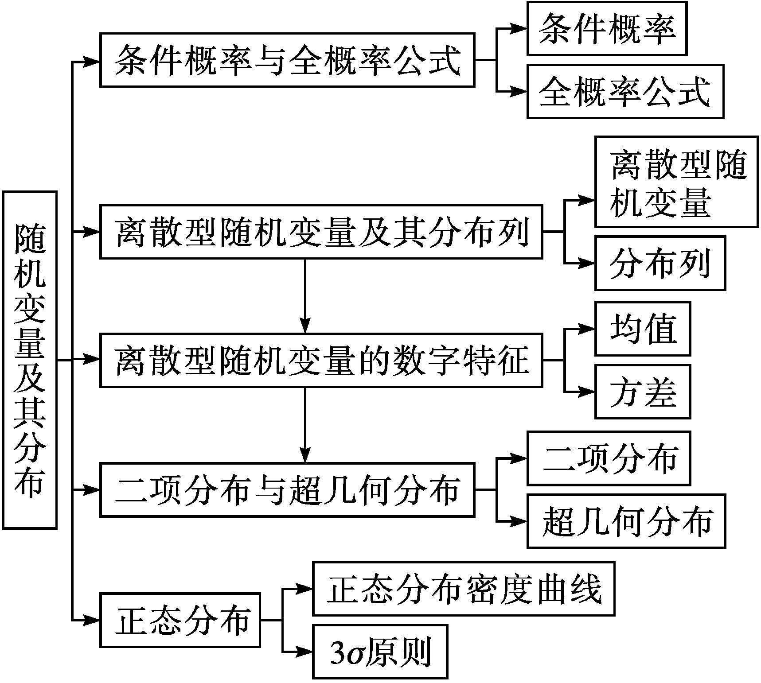
【知识网络】

Slide 5
【要点梳理】
一、条件概率
1.概念
一般地,设A,B为两个随机事件,且P(A)>0,我们称 为在事件A发生的条件下,事件B发生的条件概率,简称条件概率.
2.概率乘法公式:对任意两个事件A与B,若P(A)>0,则 P(AB)=P(A)P(B|A) .

Slide 6
3.条件概率的性质:设P(A)>0,则
(1)P(Ω|A)=1;
(2)如果B和C是两个互斥事件,则P(B∪C|A)=P(B|A)+P(C|A);
(3)设 和B互为对立事件,则P( |A)=1-P(B|A).
4.条件概率的求法:一种是基于样本空间Ω,先计算P(A)和P(AB),再利用条件概率公式求P(B|A);另一种是根据条件概率的直观意义,增加了“A发生”的条件后,样本空间缩小为A,求P(B|A)就是以A为样本空间计算AB的概率.

Slide 7
二、全概率公式
1.全概率公式
一般地,设A₁,A₂,…,A_{n}是一组两两互斥的事件,A₁∪A₂∪…∪A_{n}=Ω,且P(A_{i})>0,i=1,2,…,n,则对任意的事件B⊆Ω,有

Slide 8
2.贝叶斯公式
设A₁,A₂,…,A_{n}是一组两两互斥的事件,A₁∪A₂∪…∪A_{n}=Ω,且P(A_{i})>0,i=1,2,…,n,则对任意的事件B⊆Ω,P(B)>0,有
i=1,2,…,n.

Slide 9
三、离散型随机变量及其分布列
1.离散型随机变量
一般地,对于随机试验样本空间Ω中的每个样本点ω,都有唯一的实数X(ω)与之对应,我们称X为随机变量.
可能取值为有限个或可以一一列举的随机变量,我们称之为离散型随机变量.通常用大写英文字母表示随机变量,例如X,Y,Z;用小写英文字母表示随机变量的取值,例如x,y,z.

Slide 10
2.分布列
(1)一般地,设离散型随机变量X的可能取值为x₁,x₂,…,x_{n},我们称X取每一个值x_{i}的概率P(X=x_{i})=p_{i},i=1,2,…,n为X的概率分布列,简称分布列.
(2)离散型随机变量的分布列也可以用表格表示,如表所示,
X | x₁ | x₂ | … | x_{n}
P | p₁ | p₂ | … | p_{n}

Slide 11
(3)离散型随机变量分布列的性质:
①p_{i}≥0,i=1,2,…,n;
②p₁+p₂+…+p_{n}= 1 .
(4)两点分布
X | 0 | 1
P | 1-p | p
我们称X服从两点分布或0—1分布.

Slide 12
四、离散型随机变量的数字特征
1.均值
(1)一般地,若离散型随机变量X的分布列如表所示,
X | x₁ | x₂ | … | x_{n}
P | p₁ | p₂ | … | p_{n}
则称E(X)=x₁p₁+x₂p₂+…+x_{n}p_{n}= x_{i}p_{i}为随机变量X的均值或数学期望,数学期望简称期望.均值是随机变量可能取值关于取值概率的加权平均数,它综合了随机变量的取值和取值的概率,反映了随机变量取值的平均水平.
(2)一般地,如果随机变量X服从两点分布,那么E(X)=p.
(3)均值的性质:
E(aX+b)=aE(X)+b.

Slide 13
2.方差
(1)设离散型随机变量X的分布列如表所示.
X | x₁ | x₂ | … | x_{n}
P | p₁ | p₂ | … | p_{n}

Slide 14
(2)随机变量的方差和标准差都可以度量随机变量取值与其均值的偏离程度,反映了随机变量取值的离散程度.方差或标准差越小,随机变量的取值越集中;方差或标准差越大,随机变量的取值越分散.
(3)方差的性质:
D(aX+b)=a²D(X).

Slide 15
五、二项分布与超几何分布
1.n重伯努利试验
(1)我们把只包含两个可能结果的试验叫做伯努利试验.我们将一个伯努利试验独立地重复进行n次所组成的随机试验称为n重伯努利试验.
(2)n重伯努利试验的特征:
①同一个伯努利试验重复做n次;
②各次试验的结果相互 独立 .

Slide 16
2.二项分布
(1)一般地,在n重伯努利试验中,设每次试验中事件A发生的概率为p(0<p<1),用X表示事件A发生的次数,则X的分布列为
P(X=k)= p^{k}(1-p)^{n-k},k=0,1,2,…,n.
如果随机变量X的分布列具有上式的形式,则称随机变量X服从二项分布,记作X~B(n,p).
(2)当X服从两点分布,均值和方差分别为E(X)=p,D(X)=p(1-p).
(3)二项分布的均值与方差:如果X~B(n,p),那么E(X)=np,D(X)=np(1-p).

Slide 17
3.超几何分布
一般地,假设一批产品共有N件,其中有M件次品.从N件产品中随机抽取n件(不放回),用X表示抽取的n件产品中的次品数,则X的分布列为
其中n,N,M∈N*,M≤N,n≤N,m=max{0,n-N+M},r=min{n,M}.如果随机变量X的分布列具有上式的形式,那么称随机变量X服从超几何分布.

Slide 18
六、正态分布
1.正态分布
x∈R,其中μ∈R,σ>0为参数.对任意的x∈R,f(x)>0,它的图象在x轴的上方.可以证明x轴和曲线之间的区域的面积为1.我们称f(x)为正态密度函数,称它的图象为正态分布密度曲线,简称正态曲线.
若随机变量X的概率密度函数为f(x),则称随机变量X服从正态分布,记为X~N(μ,σ²).特别地,当μ=0,σ=1时,称随机变量X服从标准正态分布.

Slide 19
2.正态曲线的特点
由X的密度函数及图象可以发现,正态曲线还有以下特点:
①曲线是单峰的,它关于直线x=μ对称;
②曲线在x=μ处达到峰值
③当|x|无限增大时,曲线无限接近x轴.

Slide 20
3.参数μ,σ对正态曲线形状的影响
(1)在参数σ取固定值时,正态曲线的位置由μ确定,且随着μ的变化而沿x轴平移.
(2)当μ取定值时,因为曲线的峰值 与σ成反比,而且对任意的σ>0,曲线与x轴围成的面积总为1.因此,当σ较小时,峰值高,曲线“瘦高”,表示随机变量X的分布比较集中;当σ较大时,峰值低,曲线“矮胖”,表示随机变量X的分布比较分散.

Slide 21
4.若X~N(μ,σ²),则E(X)=μ,D(X)=σ².
5.假设X~N(μ,σ²),可以证明:对给定的k∈N*,P(μ-kσ≤X≤μ+kσ)是一个只与k有关的定值.特别地,
P(μ-σ≤X≤μ+σ)≈ 0.682 7 ,
P(μ-2σ≤X≤μ+2σ)≈ 0.954 5 ,
P(μ-3σ≤X≤μ+3σ)≈ 0.997 3 .
在实际应用中,通常认为服从于正态分布N(μ,σ²)的随机变量X只取[μ-3σ,μ+3σ]中的值,这在统计学中称为3σ原则.

Slide 22
【思考辨析】
判断下列说法是否正确,正确的在后面的括号内画“√”,错误的画“×”.
(1)抛掷一枚质地均匀的硬币1次,出现正面的次数是随机变量.( √ )
(2)离散型随机变量的分布列中,随机变量取各个值的概率之和可以
小于1.( × )
(3)离散型随机变量的各个可能取值表示的事件是彼此互斥的.( √ )
(4)若事件A,B互斥,则P(B|A)=1.( × )
(5)若事件A与B相互独立,且P(A)>0,则P(B|A)=P(B).( √ )
(6)n重伯努利试验各次试验发生的事件是互斥的.( × )

Slide 23
专题归纳 核心突破

Slide 24
专题整合
专题一 条件概率的求法
【例1】 将外形、质地完全相同的球分别装入三个盒子,每盒10个.其中,第一个盒子中有7个球标有字母A,3个球标有字母B;第二个盒子中有红球和白球各5个;第三个盒子中有红球8个,白球2个.试验按如下规则进行:先在第一个盒子中任取1个球,若取得标有字母A的球,则在第二个盒子中任取1个球;若第一次取得标有字母B的球,则在第三个盒子中任取1个球.如果第二次取出的是红球,则试验成功.求试验成功的概率.

Slide 25
解:设事件A=“从第一个盒子中取得标有字母A的球”,
事件B=“从第一个盒子中取得标有字母B的球”,
事件R=“第二次取出的球是红球”,

Slide 26
求解条件概率的注意点
(1)注意对概率问题属性的判断,确定是否是求条件概率的问题.
(2)注意对条件概率解法的合理选择,一般地,所有条件概率均可运用公式
求解.但当问题属于古典概型时,还可通过缩小样本空间的方法求解.
(3)注意对问题中涉及的事件的关系的判断,特别是事件的包含关系,正确地进行事件概率的运算.

Slide 27
【变式训练1】 设b和c分别是先后抛掷一枚骰子得到的点数.求在先后两次掷出的点数中有5的条件下,方程x²+bx+c=0有实根的概率.
解:设“先后两次掷出的点数中有5”为事件M.
由题意知,样本空间所包含的样本点总数为6×6=36,其中先后两次掷出的点数中有5,共包含11个样本点,从而P(M)= .
设“方程x²+bx+c=0有实根”为事件N,
若方程x²+bx+c=0有实根,则Δ=b²-4c≥0.
因为b,c分别是先后抛掷一枚骰子得到的点数,
所以b,c=1,2,3,4,5,6.

Slide 28
当先后两次掷出的点数中有5时,
若b=5,则c=1,2,3,4,5,6;
若c=5,则b=5,6.

Slide 29
专题二 全概率公式与贝叶斯公式的应用
【例2】 设有来自三个地区的各10名、15名和25名考生的报名表,其中女生的报名表分别为3份、7份和5份.随机地取一个地区的报名表,从中先后抽出两份.
(1)求先抽到的一份是女生的报名表的概率p;
(2)已知后抽到的一份是男生的报名表,求先抽到的一份是女生的报名表的概率q.

Slide 30
解:设事件B_{j}=“第j次抽到的报名表是女生的报名表”(j=1,2),A_{i}=“报名表是第i个地区的”(i=1,2,3),则A₁∪A₂∪A₃=Ω,且A₁,A₂,A₃两两互斥.

Slide 32
2.全概率公式的应用需要按照某种标准,将一个复杂事件表示为一组两两互斥的事件的并,再由概率的加法公式和乘法公式求得这复杂事件的概率.

Slide 33
【变式训练2】 已知有两箱同种规格的零件:第一箱内装50件,其中10件一等品;第二箱内装30件,其中18件一等品.现从两箱中随意挑出一箱,然后从该箱中先后随机取出两个零件(取出的零件均不放回).求:
(1)先取出的零件是一等品的概率p;
(2)在先取出的零件是一等品的条件下,第二次取出的零件仍然是一等品的条件概率q.

Slide 35
专题三 离散型随机变量的分布列及均值与方差
【例3】 某小组共10人,利用假期参加义工活动,已知参加义工活动次数为1,2,3的人数分别为3,3,4.现从这10人中随机选出2人作为该组代表参加座谈会.
(1)设A为事件“选出的2人参加义工活动次数之和为4”,求事件A发生的概率.
(2)设X为选出的2人参加义工活动次数之差的绝对值,求随机变量X的分布列和均值.

Slide 37
求离散型随机变量的均值与方差的步骤:
(1)理解随机变量X的实际意义,并写出X的全部可能取值;
(2)求出X的每个取值的概率;
(3)写出X的分布列(有时也可省略);
(4)利用E(X)=x₁p₁+x₂p₂+…+x_{n}p_{n}求出均值,利用D(X)=(x₁-E(X))²p₁+(x₂-E(X))²p₂+…+(x_{n}-E(X))²p_{n}求出方差.

Slide 38
(1)分别求甲队以3∶0,3∶1,3∶2胜利的概率;
(2)若比赛结果为3∶0或3∶1,则胜利方得3分,对方得0分;若比赛结果为3∶2,则胜利方得2分,对方得1分.求乙队得分X的分布列及均值.

Slide 39
解:(1)设“甲队以3∶0胜利”为事件A₁,“甲队以3∶1胜利”为事件A₂,“甲队以3∶2胜利”为事件A₃.由题意知各局比赛结果相互独立,

Slide 41
专题四 超几何分布与二项分布
【例4】 现有10道题,其中6道甲类题,4道乙类题,张同学从中任取3道题解答.
(1)求张同学所取的3道题中至少有1道乙类题的概率;
(2)已知所取的3道题中有2道甲类题,1道乙类题.设张同学答对每道甲类题的概率都是 ,答对每道乙类题的概率都是 ,且各题答对与否相互独立.用X表示张同学答对题的个数,求X为1,3的概率.

Slide 43
解决二项分布问题必须注意:
(1)对于公式P(k)= p^{k}(1-p)^{n-k},k=0,1,2,…,n必须在满足“n重伯努利试验”时才能应用,否则不能应用该公式.
(2)判断一个随机变量是否服从二项分布,关键有两点:一是对立性,即一次试验中,事件发生与否两者必有其一;二是重复性.

Slide 45
专题五 正态分布
【例5】 某市去年高考25 000名考生的考试成绩X服从正态分布N(500,50²),试确定考试成绩在550~600分之间的考生人数.
解:因为考生成绩X~N(500,50²),所以μ=500,σ=50.
所以P(550≤X≤600)
= [P(500-2×50≤X≤500+2×50)-P(500-50≤X≤500+50)]
≈ × (0.954 5-0.682 7)=0.135 9.
故考试成绩在550~600分之间的考生人数为25 000×0.135 9≈3 398.

Slide 46
正态分布的概率求法
(1)注意“3σ”原则,记住正态变量在三个区间内取值的概率.
(2)注意数形结合.由于正态曲线具有完美的对称性,体现了数形结合的重要思想,因此可运用对称性结合图象解决某一区间内的概率问题.

Slide 47
【变式训练5】 设X~N(10,1).
(1)证明:P(1<X<2)=P(18<X<19);
(2)设P(X≤2)=a,求P(10<X<18).

Slide 48
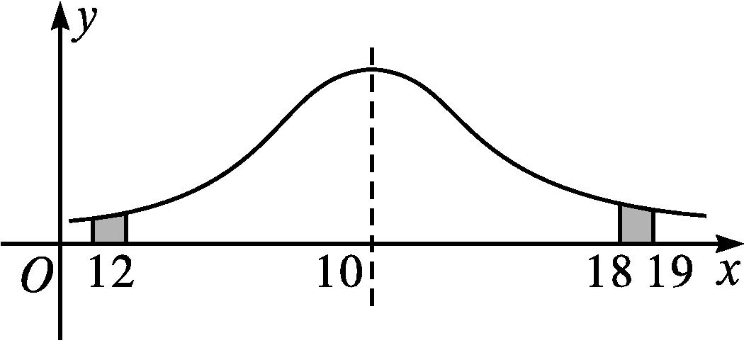
(1)证明:如图,因为X~N(10,1),
所以μ=10.所以正态曲线关于直线x=10对称.
而区间(1,2)和(18,19)关于直线x=10对称,
故P(1<X<2)=P(18<X<19).

Slide 49
高考体验
考点一 离散型随机变量的分布列及均值与方差
1.(2022·浙江高考)现有7张卡片,分别写上数字1,2,2,3,4,5,6.从这7张卡片中随机抽取3张,记所抽取卡片上数字的最小值为X,则P(X=2)= ,E(X)= .

Slide 51
2.(2024·北京高考)已知某保险公司某险种的保费为0.4万元,前3次出险每次赔付0.8万元,第4次出险赔付0.6万元.
赔偿次数 | 0 | 1 | 2 | 3 | 4
单数 | 800 | 100 | 60 | 30 | 10
在总体中抽样1 000单,以频率估计概率:
(1)求随机抽取一单,保险公司赔偿不少于2次的概率;
(2)(ⅰ)保险公司毛利润是保费与赔偿金额之差.设毛利润为X,估计X的数学期望;
(ⅱ)若未赔偿过的保单下一保险期的保费下降4%,已赔偿过的增加20%.估计保单下一保险期毛利润的数学期望.

Slide 52
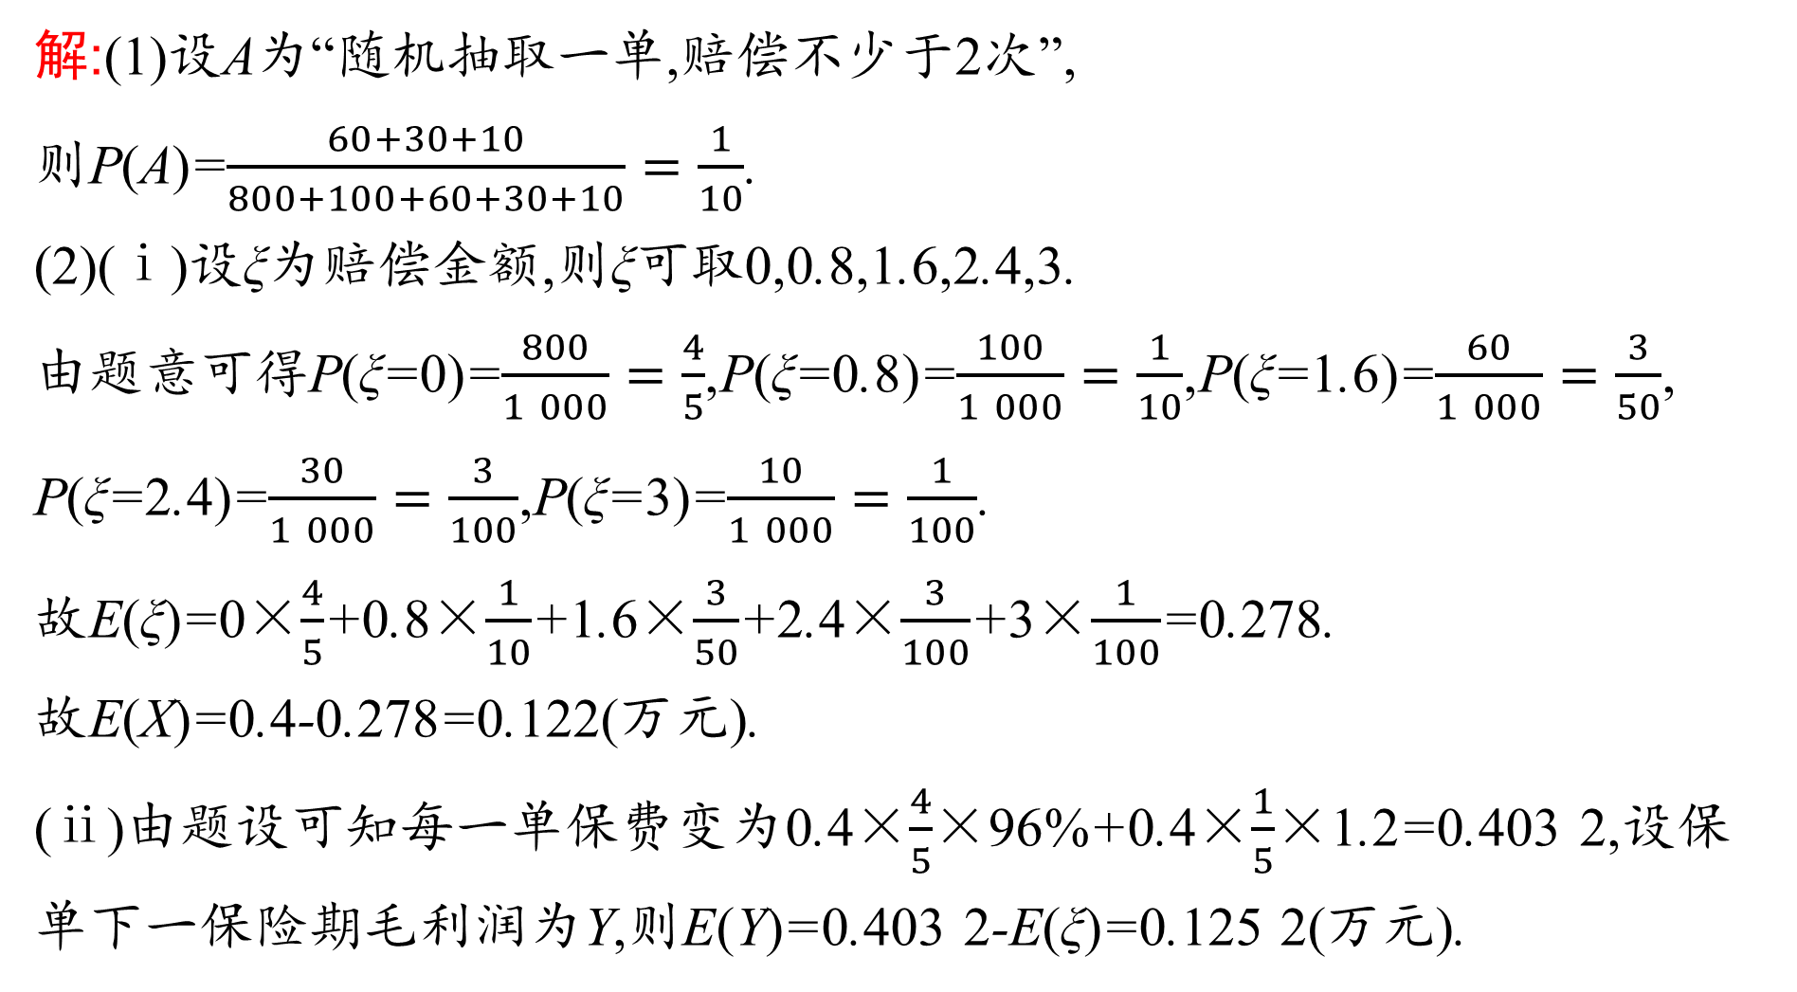
解:(1)设A为“随机抽取一单,赔偿不少于2次”,
则P(A)=$\frac{60+30+10}{800+100+60+30+10}=\frac{1}{10}$.
(2)(ⅰ)设ξ为赔偿金额,则ξ可取0,0.8,1.6,2.4,3.
由题意可得P(ξ=0)=$\frac{800}{1 000}=\frac{4}{5}$,P(ξ=0.8)=$\frac{100}{1 000}=\frac{1}{10}$,P(ξ=1.6)=$\frac{60}{1 000}=\frac{3}{50}$, P(ξ=2.4)=$\frac{30}{1 000}=\frac{3}{100}$,P(ξ=3)=$\frac{10}{1 000}=\frac{1}{100}$.
故E(ξ)=0×$\frac{4}{5}$+0.8×$\frac{1}{10}$+1.6×$\frac{3}{50}$+2.4×$\frac{3}{100}$+3×$\frac{1}{100}$=0.278.
故E(X)=0.4-0.278=0.122(万元).
(ⅱ)由题设可知每一单保费变为0.4×$\frac{4}{5}$×96%+0.4×$\frac{1}{5}$×1.2=0.403 2,设保单下一保险期毛利润为Y,则E(Y)=0.403 2-E(ξ)=0.125 2(万元).

Slide 53
考点二 n重伯努利试验与二项分布
3.(2021·天津高考)甲、乙两人在每次猜谜活动中各猜一个谜语,若一方猜对且另一方猜错,则猜对的一方获胜,否则本次平局,已知每次活动中,甲、乙猜对的概率分别为 ,且每次活动中甲、乙猜对与否互不影响,各次活动也互不影响,则一次活动中,甲获胜的概率为 ,3次活动中,甲至少获胜2次的概率为 .

Slide 54
4.(2019·天津高考)设甲、乙两位同学上学期间,每天7:30之前到校的概率均为 .假定甲、乙两位同学到校情况互不影响,且任一同学每天到校情况相互独立.
(1)用X表示甲同学上学期间的三天中7:30之前到校的天数,求随机变量X的分布列和均值;
(2)设M为事件“上学期间的三天中,甲同学在7:30之前到校的天数比乙同学在7:30之前到校的天数恰好多2”,求事件M发生的概率.

Slide 57
考点三 正态分布
5.(2022·全国新高考Ⅱ)随机变量X服从正态分布N(2,σ²),若P(2<X≤2.5)=0.36,则P(X>2.5)= .
解析:由题意可知P(X>2)=0.5,故P(X>2.5)=P(X>2)-P(2<X≤2.5)=0.14.
答案:0.14

Slide 58
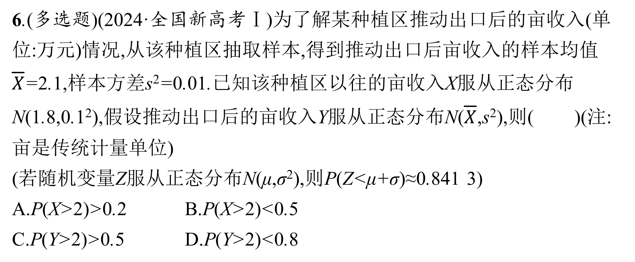
6.(多选题)(2024·全国新高考Ⅰ)为了解某种植区推动出口后的亩收入(单位:万元)情况,从该种植区抽取样本,得到推动出口后亩收入的样本均值$\overline{X}$=2.1,样本方差s²=0.01.已知该种植区以往的亩收入X服从正态分布N(1.8,0.1²),假设推动出口后的亩收入Y服从正态分布N($\overline{X}$,s²),则( )(注:亩是传统计量单位)
(若随机变量Z服从正态分布N(μ,σ²),则P(Z<μ+σ)≈0.841 3)
A.P(X>2)>0.2 B.P(X>2)<0.5
C.P(Y>2)>0.5 D.P(Y>2)<0.8

Slide 59
解析:由题意知,X~N(1.8,0.1²),Y~N(2.1,0.1²).∵P(X<1.8+0.1)≈0.841 3, ∴P(X>1.8+0.1)≈1-0.841 3=0.158 7. ∴P(X>2)=P(X>1.8+2×0.1)<P(X>1.8+0.1)≈0.158 7,
∴A错误.P(X>2)<P(X>1.8)=0.5,∴B正确.
∵P(Y>2)=P(Y>2.1-0.1) =P(Y<2.1+0.1)≈0.841 3,∴C正确,D错误.故选BC.
答案:BC

Slide 60
7.(2017·全国Ⅰ高考)为了监控某种零件的一条生产线的生产过程,检验员每天从该生产线上随机抽取16个零件,并测量其尺寸(单位:cm).根据长期生产经验,可以认为这条生产线正常状态下生产的零件的尺寸服从正态分布N(μ,σ²).
(1)假设生产状态正常,记X表示一天内抽取的16个零件中其尺寸在
(μ-3σ,μ+3σ)之外的零件数,求P(X≥1)及X的数学期望;
(2)一天内抽检零件中,如果出现了尺寸在(μ-3σ,μ+3σ)之外的零件,就认为这条生产线在这一天的生产过程可能出现了异常情况,需对当天的生产过程进行检查.

Slide 61
(ⅰ)试说明上述监控生产过程方法的合理性;
(ⅱ)下面是检验员在一天内抽取的16个零件的尺寸:
9.95 | 10.12 | 9.96 | 9.96
10.01 | 9.92 | 9.98 | 10.04
10.26 | 9.91 | 10.13 | 10.02
9.22 | 10.04 | 10.05 | 9.95

Slide 63
解:(1)抽取的一个零件的尺寸在区间(μ-3σ,μ+3σ)内的概率约为0.997 3,从而零件的尺寸在区间(μ-3σ,μ+3σ)之外的概率为0.002 7,故X~B(16,0.002 7).因此P(X≥1)=1-P(X=0)=1-0.997 3¹⁶≈0.042 3.
X的数学期望为E(X)=16×0.002 7=0.043 2.
(2)(ⅰ)如果生产状态正常,一个零件尺寸在区间(μ-3σ,μ+3σ)外的概率只有0.002 7,一天内抽取的16个零件中,出现尺寸在区间(μ-3σ,μ+3σ)外的零件的概率只有0.042 3,发生的概率很小.因此一旦发生这种情况,就有理由认为这条生产线在这一天的生产过程可能出现了异常情况,需对当天的生产过程进行检查,可见上述监控生产过程的方法是合理的.

Slide 66


本 课 结 束
更多精彩内容请登录志鸿优化网
http://www.zhyh.org/

